Slide 1
Projektování informačních systémů
Test-driven development
doc. RNDr. Ing. Roman Šperka, Ph.D.

Slide 2
Význam testů a testování
Spojení analýzy a implementace do jednoho vývojového cyklu
  Nárůst chyb a roztříštěnost softwaru
Průběžné testování zároveň s implementací
Automatizované testování ještě před dokončením implementace
U tradičních přístupů testuje zákazník

Slide 3
Test-driven development
Pro každou drobnou součást funkcionality ve zdrojovém kódu je nutné nejprve napsat test, který dokáže příslušný kód otestovat a ověřit
Napsání testu před napsáním kódu
Po dokončení zdrojového kódu (testovaná funkce), který projde testem nastává fáze úprav kódu – refaktoring
Zařazení testovacího případu do testovací sady (kolekce)

Slide 4
Testovací moduly
  Běží rychle,, nezdržují zdlouhavou konfigurací, rychle vracejí
  Běží nezávisle
  Používají pochopitelná data
  Používají reálna data
  Splněním testu vzniká nová funkcionalita systému
  Podpůrné nástroje JUnit nebo VBUnit

Slide 5
Testovací případ (test case)
Testovací případ, často se využívá i anglický výraz „test case“, popisuje konkrétní akce prováděné s určitou softwarovou komponentou a jejich očekávané výsledky.
  http://testovanisoftwaru.cz/dokumentace-v-testovani/test-case/

Slide 6
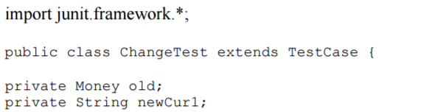
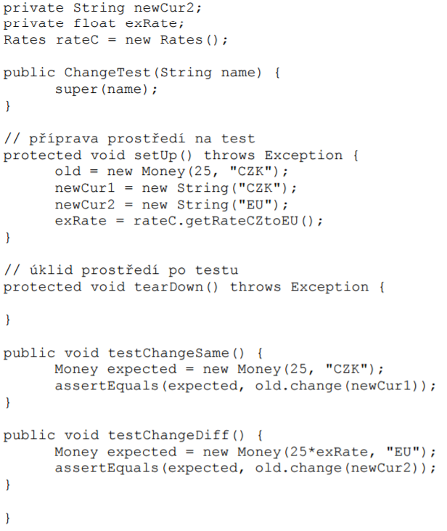

Slide 7
Děkuji za pozornost.
Otázky?

